Slide 1
Réflexions autour des missions et du statut des accompagnants des élèves en situation de handicap
Mercredi 20 mai 2026
Version | Statut | Date | Rédacteur | Diffusion
1_0 | Projet | 18/05/2026 | DGRH – B2 | Organisations syndicales

Slide 2


Slide 3
Rôle et missions des AESH
GT AESH
Pierre ARENE, IGESR
Laure de la BRETECHE, IGAS
Bénédicte ROBERT, IGESR

Slide 4

Auditions et déplacements terrain…
Auditions nationales (cabinets, AC, CIH, associations, OS, médiations…)
Déplacements dans le Bas-Rhin et la Côte d’or – juin 2025
Déplacement en Seine et Marne – septembre 2025
Accompagnement de la mission par des AESH référentes à l’occasion des déplacements terrain
Environ 300 personnes rencontrées dont 75 AESH (i, m, co, référentes)

Slide 5
… complétés par un état de la recherche et une comparaison internationale
L’analyse comparative internationale met en lumière que beaucoup d’autres systèmes éducatifs privilégient une transformation globale des pratiques pédagogiques, une co-construction entre enseignants et accompagnants formés conjointement et une approche portée sur l’adaptation collective de la classe plutôt que sur l’aide individualisée.
En comparaison internationale, le dispositif des AESH incarne le modèle de « l’accompagnement humain précaire ».
Depuis plus de 10 ans, la recherche internationale a montré l’inefficacité de l’accompagnement humain individuel sur les apprentissages notamment parce qu’il est utilisé comme « dispositif à tout faire » : l’AESH devient la ressource mobilisée pour tous les types de difficultés, qu’elles soient didactiques, comportementales ou sociales, en raison d’un manque de clarification des rôles et d’une délégation excessive des responsabilités de l’enseignant vers l’accompagnant.
L’ « effet écran » constitue un frein au développement des apprentissages.

Slide 6
Diagnostic et recommandations concernant les AESH

Slide 7
La GRH des AESH – Entre sécurisation contractuelle, fragilités structurelles et quête de reconnaissance
Progrès réels
64 % en CDI (vs 36 % en 2022) – quasi statut avec grille indiciaire→ Stabilisation contractuelle engagée.
Fragilités persistantes
86 % à temps incomplet. Multi-affectation fréquente (moitié des AESH). Rémunération faible. Précarité salariale.
Défis structurels non résolus
Chaîne RH morcelée : Rectorat → DSDEN → PIAL/PAS → établissements
Une gestion conjoncturelle des affectations sans rationalisation qualitative et gestion humaine des personnels au nom de la priorité légitime donné à l’élève en situation de handicap.
Hybridation des missions → risque de confusion dans les attentes des partie prenantes
SI en devenir et encore insuffisant → hétérogénéité territoriale et conditions d’exercice variables (écoles, collèges et lycées, nature du handicap, nombres d’élèves accompagnés, affectations sur un site ou plusieurs et contraintes (non compensées) qui en découlent Décisions locales instables (affectations, paie).
Garantir la reconnaissance suppose un cadre national stabilisé et un pilotage académique cohérent et compenser les contraintes particulières.

Slide 8
Les recommandations du rapport concernant les AESH
A cadre juridique constant, et afin de valoriser le passage en CDI, revaloriser la grille indiciaire des AESH en accélérant la cadence d’avancement après le premier indice et en ajoutant des indices supplémentaires, et limiter les situations de stagnation.
Réaliser une cartographie des services académiques de gestion des AESH et, sur la base des bonnes pratiques, préconiser les organisations les plus efficaces dans une démarche d’accompagnement à la transformation, par ailleurs préparatoire à la migration vers RenoiRH
Mettre en place un comité académique chargé de faire un bilan des affectations des AESH et d’examiner les alertes RH remontées par le SIRH et les AESH référentes.
Valoriser et sécuriser la fonction d’AESH référente par une durée contractuelle de référence à 45 semaines minimum, la création d’au moins un poste par PIAL, et une lettre de mission contractualisée. Consacrer le rôle de l’AESH référente comme conseillère RH de proximité du PIAL, formée et habilitée à remonter les difficultés et à proposer des solutions locales.
Clarifier le décompte des heures connexes en veillant au suivi de leur utilisation pour la formation ; mieux articuler les actions de formations avec les besoins de terrain : accompagnement éducatif, médiation, pédagogie inclusive, gestion de situations complexes.
Faire de l’affectation à l’année (AFA) la modalité de référence pour les AESH affectées dans un ou deux établissements, en limitant les cas de dérogation à des nécessités justifiées (évolution de notification, fermeture de classe, force majeure). Créer, pour les AESH non bénéficiaires de l’AFA, une indemnité forfaitaire de sujétion spéciale de multi-affectation (ISSM-AESH).

Slide 9
Professionnaliser d’abord et fonctionnariser seulement pour des missions étendues et techniques
Pourquoi la fonctionnarisation générale est écartée par la mission ?
Sans polyvalence ou extension du temps de service (sur le péri scolaire ou l’extra scolaire ) l’AESH dans sa fonction d’accompagnant ne peut exercer à temps complet dans le cadre de la durée légale du temps de travail (pas de travail en dehors de la présence auprès de l’élève ou hors temps scolaire) et elle ne peut se prévaloir du statut particulier des enseignants pour y déroger.
Maintenir le recrutement contractuel pour répondre aux besoins variables liés aux notifications MDPH→ Ajustement annuel des effectifs nécessaire.
Risque de rigidification administrative→ Difficulté à adapter les ressources aux évolutions des besoins.
Coût budgétaire élevé sans garantie d’amélioration→ Investissement massif sans correction des fragilités organisationnelles.
Risque de brouiller les frontières professionnelles→ Confusion entre aide humaine et acte pédagogique.
2. Piste alternative fondée sur la transformation de l’école inclusive : fonctionnariser sur la base de compétences acquises mais pour exercer de nouvelles missions étendues d’assistant d’accessibilité
Public cible : AESH avec au moins 5 ans d’ancienneté (AESH référentes) et compétences certifiées. Recrutement par concours ?ou liste d’aptitude.
Missions– agents chargés (pour un secteur ou un établissement) de la mise en oeuvre de l'ensemble des techniques et méthodes concourant à la réalisation des missions d’accessibilité (par ex responsables du bon fonctionnement du matériel adapté), de l’encadrement des AESH et participent à leur formation, et de l’assistance aux professeurs dans les travaux d’accessibilité.

Slide 10
Les AESH ne sauraient à elles seules assurer la scolarisation des ESH; le rapport soulève d’autres questions et préconisations

Slide 11
Un dialogue école-famille à refonder
Le manque d’effectivité des modalités d’aménagement de scolarité (PPRE, PAP) induit un glissement vers des demandes de PPS, soit un traitement par le handicap de situations à caractère pédagogique (EBEP).
Pour les élèves avec PPS, deux rendez-vous sont prévus mais qui ne répondent pas aux attentes des familles:
La réunion dite « équipe de suivi de scolarité (ESS) » est bien identifiée mais ne permet pas d’élaborer une véritable coopération entre l’école et la famille (format, répartition de la parole, « tribunal », vision déficitaire de l’élève)
réaliser une évaluation du fonctionnement des ESS et renforcer la place des mesures d’accessibilité
Une réunion de rentrée tripartite entre enseignant, AESH et famille en présence de l’enfant, à ce jour très peu systématisée
Au quotidien, une « communication empêchée »: s’il est souhaitable que l’enseignant soit l’interlocuteur principal de la famille, il arrive parfois qu’il délègue à l’AESH tout ce qui ne relève pas des « progrès » d’apprentissage ; or l’AESH est placée dans l’incertitude sur son droit à communiquer avec les familles
Prévoir sous la responsabilité de l’enseignant, l’organisation d’échanges d’information entre les familles et les AESH (cahier navette, points réguliers, visio)

Slide 12
La nécessité d’une politique globale de développement de l’accessibilité pédagogique
Des dispositifs de soutien aux enseignants ont été mis en place depuis 10 ans mais, non portés par une politique globale de développement de l’accessibilité pédagogique, ils sont restés aux marges et n’ont pas eu l’efficacité attendue:
Dans le premier degré, des RASED et pôles ressources de circonscription (2014) peu opérants sur l’accompagnement des enseignants dans la scolarisation des EBEP (avec risque de glissement vers des ESH) (voir constats du rapport IGESR, 2021);
Dans le second degré, hors coordonnateurs ULIS, DACS et ERSEH (avec limites ci-dessous), pas de personnel dédié à l’accompagnement des enseignants face aux EBEP et ESH;
Dans le 1D et le 2D, les coordonnateurs ULIS, détenteurs d’une certification de type CAPPEI, peuvent aussi être personnels ressources dans l’école/ EPLE; dans la pratique ce rôle est dépendant de la politique portée par le directeur/ chef d’établissement;
Un potentiel ressource des DACS et des ERSEH en question;
De manière partagée, les formations initiale et continue des enseignants 1D et 2D sont jugées très insuffisantes (voir aussi données TALIS).

Slide 13
Les coopérations MEN- médico-social, un axe fort à préserver de toute « délégation-relégation »
Les PAS sont un atout efficace pour aller vers un rééquilibrage accessibilité/compensation en priorisant l’appui aux EBEP. Ils ne doivent pas devenir l’antichambre des orientations MDPH. La cible est l’appui aux classes hors situations d’urgence, même si le PAS assied sa légitimité par sa bonne gestion des délais d’intervention en situation de crise. Les PAS ne doivent pas non plus se substituer aux personnels ressources de l’EN (RASED, ERSEH, CPC…).
La mission préconise de les décharger de la gestion des AESH (chronophage et non cohérente avec la mission), et de clarifier le positionnement et les moyens (lien avec le pôle ressources et les EMAS, territoire couvert, création de temps collectifs) pour éviter leur mise en échec.
Les MDPH sont des partenaires solides des services académiques et intègrent systématiquement des personnels issus de l’EN dans les équipes d’évaluation. Elles se sont appropriées l’orientation AESH dite « M », aujourd’hui questionnée par une montée en puissance des recours. La question de la reconnaissance du handicap devient un enjeu à mieux encadrer, ainsi que le bon usage du GEVA sco (à intégrer aux pièces de recevabilité). Le départage des rôles ESH (MDPH)/EBEP(MEN) doit être consolidé.
Le « service médico-social à l’école » (CIH 2025), en voie d’expérimentation, peut contribuer à une coopération sans relégation: partage des responsabilités, recherche de fluidité des parcours selon les évolutions de l’ESH, meilleure orientation et association forte des familles aux décisions. Les premiers acquis de la transformation de l’offre (responsabilité populationnelle et inconditionnalité de la réponse des ESMS ) renforcent cette orientation.

Slide 14
Une nouvelle organisation et de nouveaux métiers pour une « Ecole pour tous »
La porosité installée entre ESH et EBEP invite à repenser l’approche strictement individuelle, sous peine d’un épuisement des ressources d’une part, d’une stigmatisation des élèves d’autre part;
Nécessité de développer une approche collective portant sur l’accompagnement des équipes et du travail sur les environnements d’apprentissage
Cela suppose d’intégrer les ressources existantes pour la prise en charge des ESH et des EBEP aux organisations de droit commun (circonscriptions et EPLE) et de conforter les SDEI dans un rôle de pilotage et de partenariat
Placer auprès de l’IEN de circonscription et du chef d’établissement un conseiller principal accessibilité (CPA), responsable du développement de l’accessibilité au sein de la circonscription ou de l’EPLE, avec autorité fonctionnelle sur les personnels ressources de l’école inclusive (notamment ERSEH, formateurs, personnels RASED et AESH), en lien avec le PAS, et faire une mise à plat des différents pôles, réseaux, services, désormais placés au service de la circonscription ou de l’EPLE; possibilité de mener une expérimentation avec les DACS;
Créer une fonction d’assistant accessibilité (avec statut de fonctionnaire), placé sous la responsabilité du conseiller principal accessibilité, avec pour mission d’intervenir non pas de manière individuelle, avec les risques induits d’« écran » aux apprentissages, mais dans un service à la classe et à l’enseignant, sans être nécessairement assigné à la même classe / au même enseignant sur toute l’année scolaire. Il serait non pas assis auprès d’un élève mais mobile dans la classe; avec une voie d’accès pour les AESH en poste.
Des « assises des métiers de l’école pour tous »

Slide 15




Circonscription
IEN
SDEI
CPA
PAS
Pôle ressource
RASED ERSEH ERUN
Enseignants
troubles
du comportement
Directeur d’école
Directeur d’école
Directeur d’école
Coordonnateur
ULIS
AESH
Assistant d’accessibilité
Coordonnateur
ULIS
AESH
Assistant d’accessibilité
Coordonnateur
ULIS
AESH
Assistant d’accessibilité

Slide 16
Nos recommandations prioritaires
Reconsidérer la place des familles, partenaire incontournable et à reconquérir : aucune réforme portant atteinte aux « droits acquis » (AESH) ne sera audible si la confiance n’est pas restaurée
Scolariser au sens complet les ESH: formaliser et suivre des objectifs de développement de l’autonomie et d’apprentissage des ESH avec le LPI et dans le cadre d’une politique de développement de l’accessibilité pédagogique
Outiller les enseignants par la formation initiale, l’appui en ressources dédiées (métiers de l’accessibilité), le soutien aux PAS et évaluer les directeurs d’établissement/proviseurs sur l’atteinte d’objectifs sur leur projet d’accessibilité
Définir un nouveau cap à la mise en œuvre réelle de la loi de 2005, en priorisant le cap de l’accessibilité décliné, en stratégie et en communication: états généraux des métiers, mobilisation de la recherche, intégration dans la formation initiale (Blocs 1 et 2). Concerté avec les associations, les familles et les enseignants pour un projet de société inclusive

Slide 17
Cadre de la réflexion

Slide 18
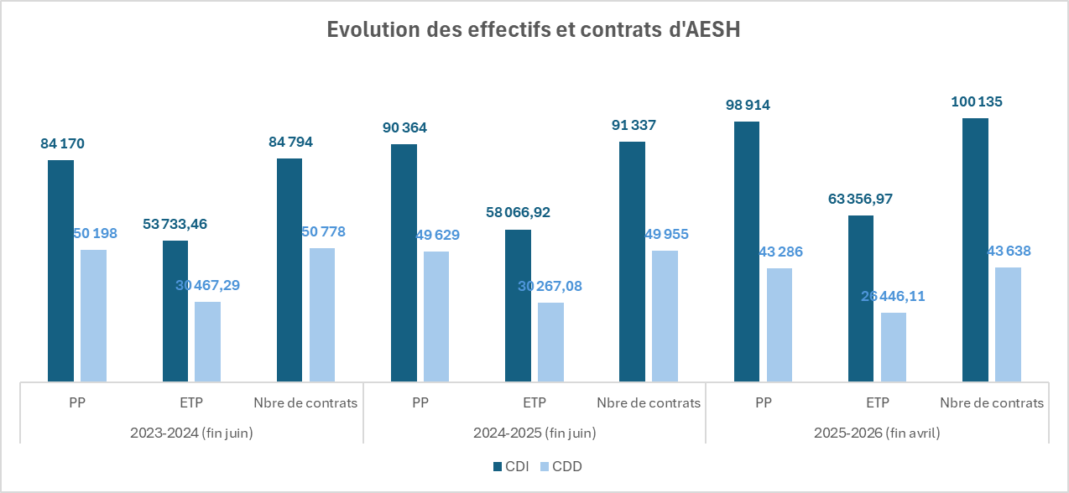
Cadre de la réflexion
Rappel des effectifs
Source : EPP – fin juin 2024 et 2025 + fin avril 2026 – personnels en activité
DGRH – Service des personnels enseignants de l’enseignement scolaire – Sous-direction B2
18

Slide 19
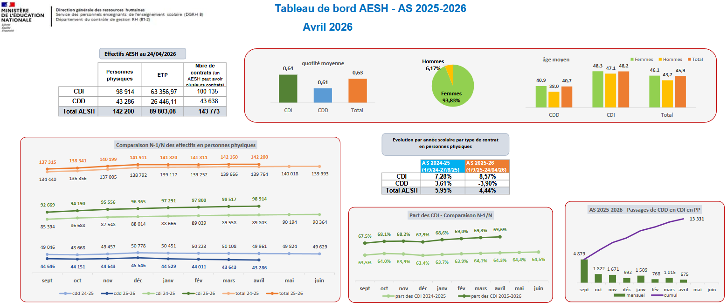
DGRH – Service des personnels enseignants de l’enseignement scolaire – Sous-direction B2
19

Slide 20
Cadre de la réflexion
Principes structurants de la démarche
Débats parlementaires liés à la PPL Monier n°872 visant à intégrer les AESH dans la fonction publique,
Des réflexions à conduire destinées à alimenter les conclusions de la conférence nationale du handicap prévue en juillet 2026
Une démarche, associant la DGESCO et de la DGRH, destinée à expertiser les thématiques suivantes :
Les missions exercées dans le cadre de la création d’un corps de la fonction publique (temps plein) ;
Les conditions de recrutement ;
La formation initiale et continue ;
Les modalités d’affectation et de mobilité ;
Les conditions d’évaluation, d’avancement et de rémunération ;
DGRH – Service des personnels enseignants de l’enseignement scolaire – Sous-direction B2
20

Slide 21
Cadre de la réflexion
Principes structurants de la démarche
Création d’un corps de fonctionnaires de catégorie B à temps plein, avec un temps d’accompagnement des élèves et d’autres missions en complément (ex : appui aux équipes)
L’entrée au sein du corps par concours : hypothèse d’un concours avec un recrutement au niveau académique (comme pour les professeurs des écoles)
Condition d’accès au corps pour une partie des AESH
Maintien d’AESH contractuels pour exercer la mission d’accompagnement des élèves en situation de handicap afin de maintenir un recrutement au file de l’eau afin de répondre aux besoins découlant des notifications MDPH
DGRH – Service des personnels enseignants de l’enseignement scolaire – Sous-direction B2
21

